Slide 1

前端班小專發表
王媚儀

Slide 2
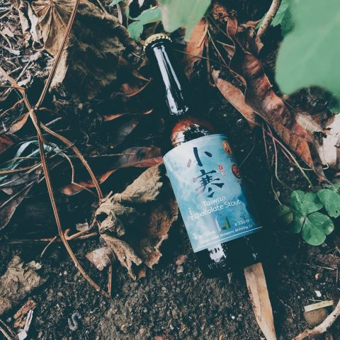

網頁說明
1.網頁主題: 水月品牌的官方網站
2.品牌產品: 精釀啤酒
3.參考網站: 啤酒頭釀造官方網站

Slide 3






使用工具
使用插件

Slide 4
時程表
12月12日 | 12月13日 | 12月14日 | 12月15日 | 12月16日 | 12月17日 | 12月18日
12月19日 | 12月20日 | 12月21日 | 12月22日 | 12月23日 | 12月24日 | 12月25日
12月26日 | 12月27日 | 12月28日 | 12月29日 | 12月30日 | 12月31日 | 1月1日
1月2日
網站規劃
Figma排版
HTML和CSS
JS和JQuery
JS和JQuery
網站RWD
跨年
網站RWD

Slide 5
參考資料
圖片，源自(Freepik)
https://www.freepik.com/
產品圖片，源自(啤酒頭官方網站)
https://headbrewers.com.tw/
產品資料，源自(啤酒頭官方網站)
https://headbrewers.com.tw/

